Slide 1



Final de curso lectivo 2020 e inicio del curso lectivo 2021
15 de diciembre de 2020

Slide 2
Línea de tiempo de educación a distancia 2020
6 de marzo
16 de marzo
Abril
Cierre sanitario de CE.
Divulgación de Estrategia Aprendo en Casa.
Junio
Elaboración Estrategia Regresar para gestionar, de forma integral y segura., el retorno.
24 de marzo
Primera entrega de 850 mil paquetes de alimentos
Mayo
Identificación de las formas de acceso a la conectividad de las personas estudiantes.
Primer caso de COVID-19
Diciembre
Cierre curso lectivo 2020
Ingreso de estudiantes a plataformas virtuales
Creación de un grupo interdisciplinario para el retorno a la presencialidad
Anuncio retorno a centros educativos 2021(modalidad combinada)
Inicio del curso lectivo en modalidad a distancia
Septiembre
Implementación de nuevos lineamientos para la evaluación de los aprendizajes
Lineamientos de evaluación formativa

Slide 3
Exclusión 2020
Datos en tiempo real

Slide 4

Alerta temprana
Creación de la
2018)
Conformación de Equipos para la Permanencia en las 27 DRE
Meta de exclusión para secundaria:
pasar de 7.2% a 5.2%.
2019: exclusión intranual 5.2%
Se inicia el desarrollo de la Plataforma Ministerial SABER
2020
Circular 032-07-2020
Aplicación obligatoria de la Alerta Temprana
Censo de medio periodo
1.77% estudiantes desvinculados (20.843)
Ratificación matrícula 2021 en plataforma SABER Cotejo entre matricula 2020 y 2021(Meta: No aumentar 5.2%)
Implementación de AT a poblaciones vulnerables en el 2021
Campaña masiva para retener a los estudiantes

Slide 5
Evaluación
Julio de 2020 se autoriza modificación de Reglamento de Evaluación
Lineamientos de evaluación formativa y GTA
Informe cualitativo de desempeño I Semestre
Setiembre 2020. Nueva modificación al Reglamento de Evaluación
Lineamientos Técnicos para la Evaluación de los Aprendizajes en el segundo periodo 2020
Se pasa con 60%.
Estrategia de promoción
Herramienta Digital HEDIMEP: Para la recolección de información y elaboración del Informe descriptivo de logro, en el segundo semestre del curso lectivo 2020, el MEP pone a disposición del personal docente y administrativo de los centros educativos del país, la herramienta digital MEP 2020: “HEDIMEP” y un manual para su uso.
67 jornadas de trabajo con docentes

Slide 6
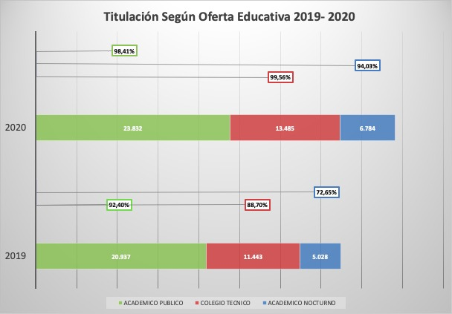
Titulados

Slide 7

Educación a distancia
  Educación a distancia (una de sus herramientas es la virtualidad)
    Orientaciones para la intervención educativa
    Guías de Trabajo Autónomo(virtuales e impresas)
      200 ejemplos en todas las materias
      Casi 2 millones de visitas a la Caja de Herramientas
  Actualización docente
  Plataforma virtual Teams y correo electrónico
Objetivo: Promover la continuidad del proceso de aprendizaje, el bienestar emocional y social de las personas estudiantes desde sus hogares, a raíz de la declaratoria de Emergencia Nacional provocada por el COVID-19.

Slide 8
Objetivo: Promover la continuidad del proceso de aprendizaje, el bienestar emocional y social de las personas estudiantes desde sus hogares, a raíz de la declaratoria de Emergencia Nacional provocada por el COVID-19.
  Medios audiovisuales :
    Aprendo en Casa Primera Infancia/Plaza Sésamo (SINART) (De lunes a viernes desde abril)
    Aprendo en Casa TV: más de 600 programas dirigidos a todos los niveles educativos (REPRETEL)
    ¡Juguemos! (11 programas de TV con la UNED/SINART)
    Aventura Biketso (70 programas en 23 emisoras de CANARA)
    Vocación docente radio. (89.1 Radio) (23 programas a la fecha, alineados a los programas de estudio)
    Programas radiales en lenguas indígenas

Slide 9
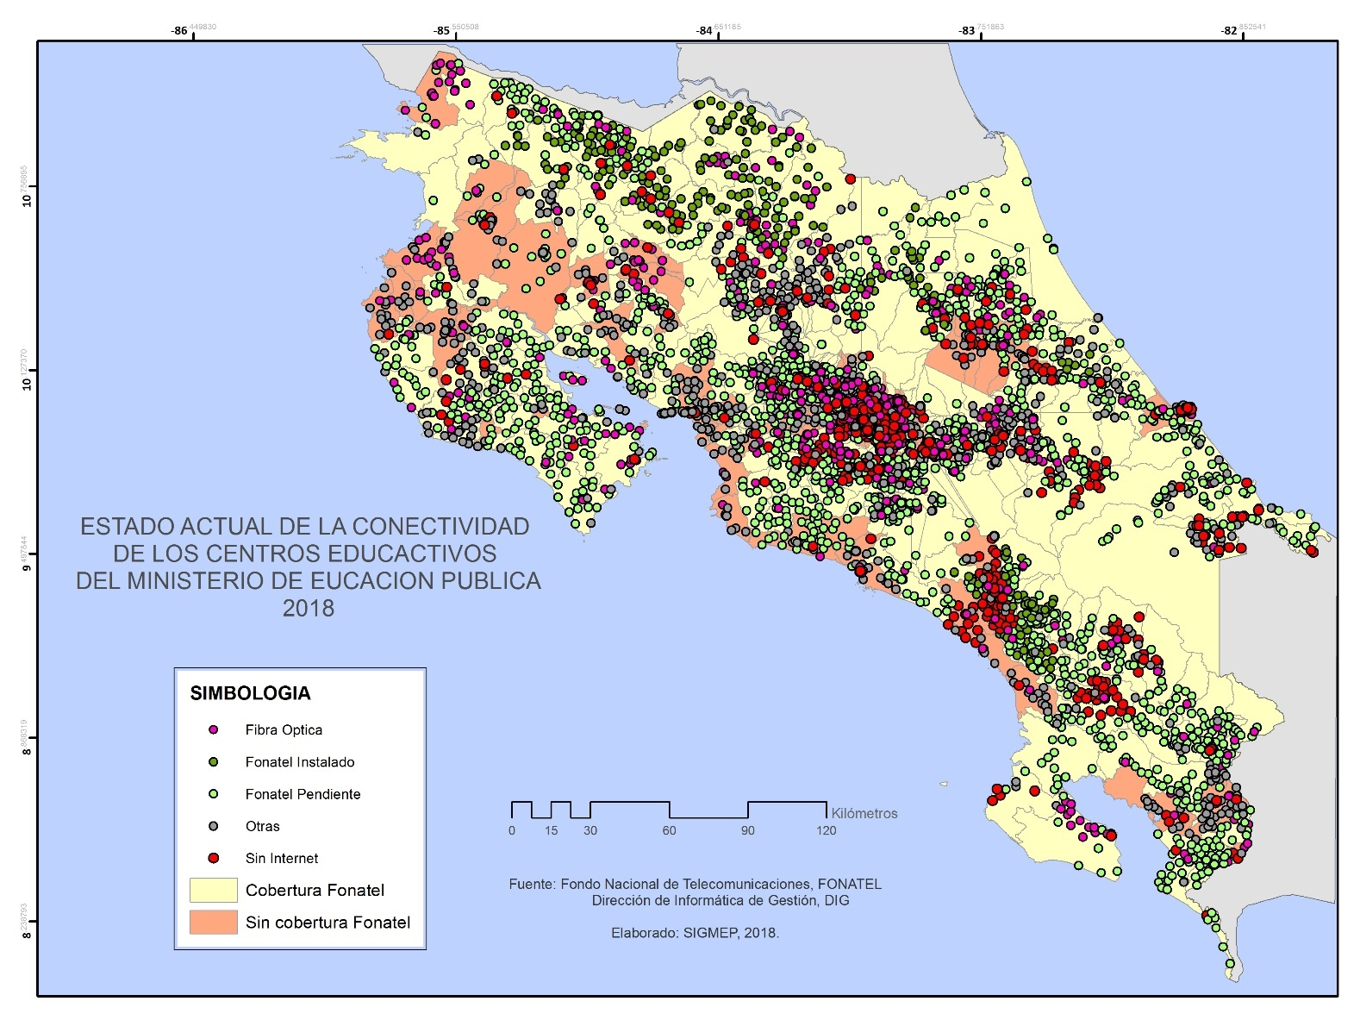
Estudiantes de centros públicos y privados en mayo 2020
Condición de internet en el hogar del estudiante | Estudiantes | %
Tiene internet en su hogar | 680. 088 | 63,3
No tiene internet en su hogar | 324. 616 | 30,2
Sin información por parte del centro educativo | 68 .979 | 6,4
Total de estudiantes | 1. 073. 683 | 100,0
Centros educativos: 87% tienen algún tipo de conexión a internet. (Sin variaciones significativas desde 2018)

Slide 10
Esfuerzos para mejorar la educación virtual
Más de millón de cuentas creadas de correo electrónico a estudiantes, 754.066 usuarios activos en correo electrónico:
  90.036 Funcionarios
  661.064 Estudiantes
  2.966 Juntas
721.831 usuarios activos en Plataforma Microsoft Teams.
86.257 computadoras y 9.479 tabletas. Equipo de los centros educativos prestados a los estudiantes.
60.000 docentes capacitados en plataformas virtuales.
Alianzas estratégicas:
  CAF DATOS
  ICE
  Microsoft
  BCIE
  Fundación Omar Dengo
  Fundación Quirós Tanzi
  Fundación Teach United,
Proyecto de Ley para crear el Programa Nacional de Alfabetización Digital

Slide 11
Proyectos clave para mejorar la calidad de la educación
 | Red del Bicentenario | Plataforma SABER
Avances | Diseño técnico de la Red Educativa 23/12/2020 – Adjudicación queda en firme. | Primera Etapa Expediente del estudiante y del centro educativo. Matrícula electrónica Registro de matrícula en línea Información de beneficios Alerta temprana Contratación segunda etapa
Beneficiarios | 2.120 centros educativos más de 721 mil estudiantes 53 mil docentes 15 mil funcionarios administrativos | Toda la comunidad educativa
Costos | 2021: ₵6.467 millones. A partir de 2022, ₵7.452 millones anuales para el mantenimiento del servicio. | Unión Europea dona 200 mil euros para la primera etapa y 620 mil euros para la segunda. 3,8 millones de dólares pagados por el MEP para la protección de datos.
Fechas | 220 Centros Educativos por mes. Se completan 2.120 Ces en 2021 | La etapa I Concluirá en marzo de 2021. La etapa II Concluirá en agosto de 2021.

Slide 12
Paquetes de alimentos
10 entregas entre el 24 de marzo y el 18 de diciembre
8,5 millones de paquetes
850 mil beneficiarios
₵104 191. 869. 214
Presupuesto 2021 para el programa de comedores estudiantiles
₵93 982 882 354.
En enero 2021: servicio de comedores en vacaciones a 700 centros educativos de mayor vulnerabilidad ubicados en distritos con IDS muy bajo, territorios indígenas y asentamientos informales (un paquete de alimentos en la cuarta semana de enero 2021)
Febrero 2021: Diferentes escenarios:
Entrega de paquetes de alimentos por algunos meses más.

Slide 13
Infraestructura educativa 2020
Estado de obra | Cantidad | Inversión
Obra finalizada | 79 | ₡35 102.948.184
Obra en proceso de construcción | 62 | ₡41 356.272.369,33
Obras en proceso de adjudicación | 25 | ₡24 962.221.785,85
Total | 167 | ₡101 521.442.339,26

Slide 14

Gestionar de forma integral y segura el curso lectivo 2021 en el contexto de la pandemia por el COVID-19, de forma tal que se logren los propósitos educativos planteados, la valoración en la continuidad del proceso educativo 2020 y el establecimiento de las categorías de análisis pertinentes ante el posible regreso a la presencialidad.

Slide 15






Estado de la situación de la pandemia en las 27 DRE.
Priorización de los aprendizajes esperados y fortalecimiento del apoyo educativo a distancia
Premisas para el trabajo
Evolución del proceso educativo a distancia.
Elaboración del protocolo general de actuación
Escenarios para el reinicio de las clases presenciales
Notes:
que terminemos de fortalecer el apoyo educativo a distancia para los días que los estudiantes o grupos no puedan asistir.

Slide 16
Regreso a clases con modelo de educación combinado: presencial y a distancia.
(Centros educativos públicos y privados)
Fecha: 8 de febrero de 2021
Retorno seguro, paulatino y monitoreado
  Disposiciones generales sanitarias
  Disposiciones generales pedagógicas
  Ingresarán los niveles superiores en las dos primeras semanas y paulatinamente se incorporará el resto de niveles.
  La estrategia se aplicará para el I Semestre de 2021.

Slide 17
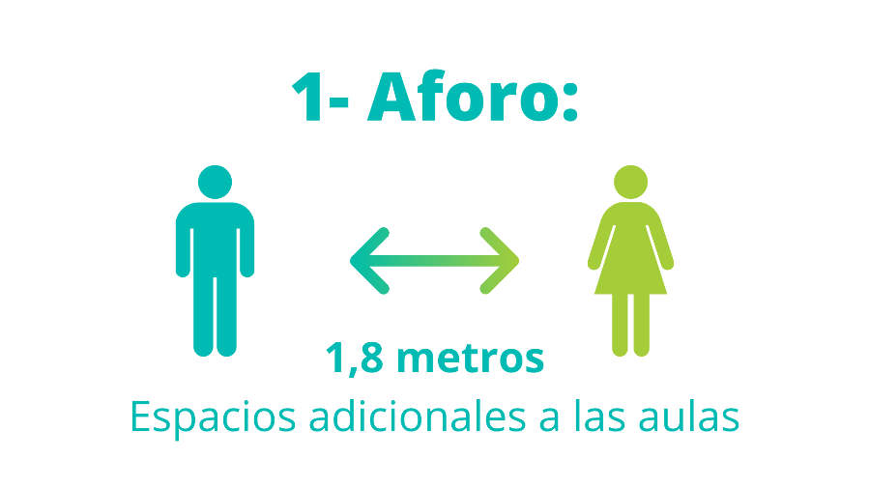
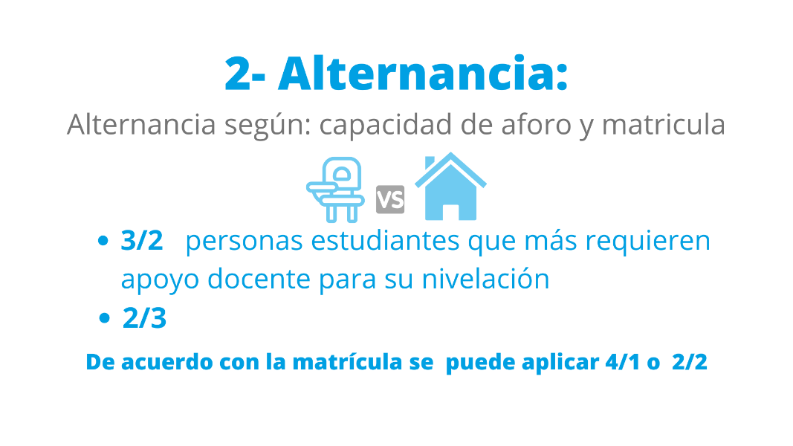
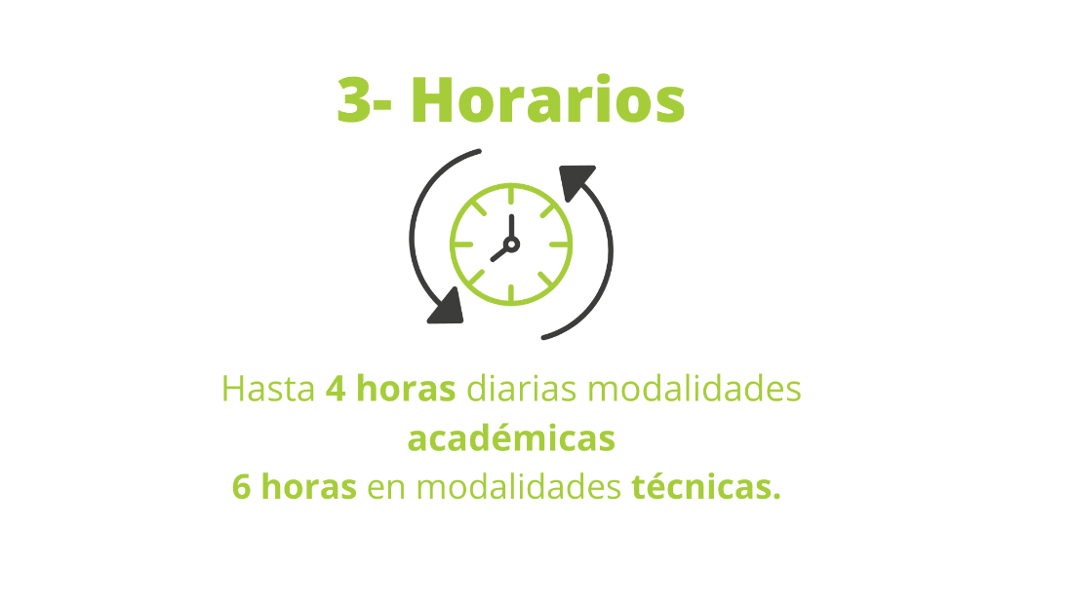
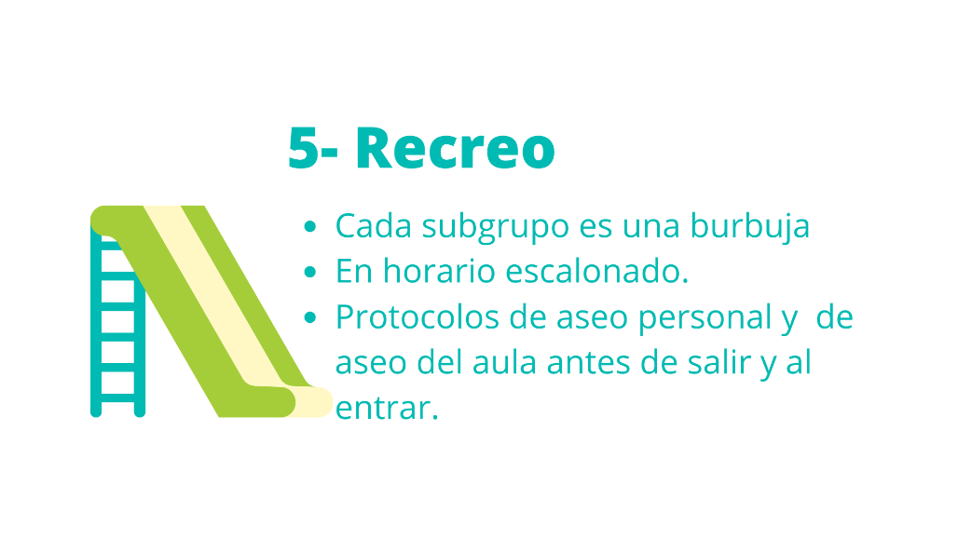
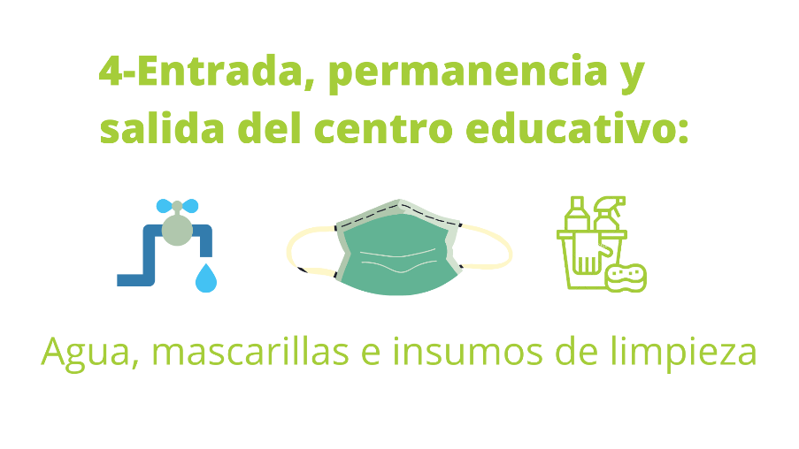
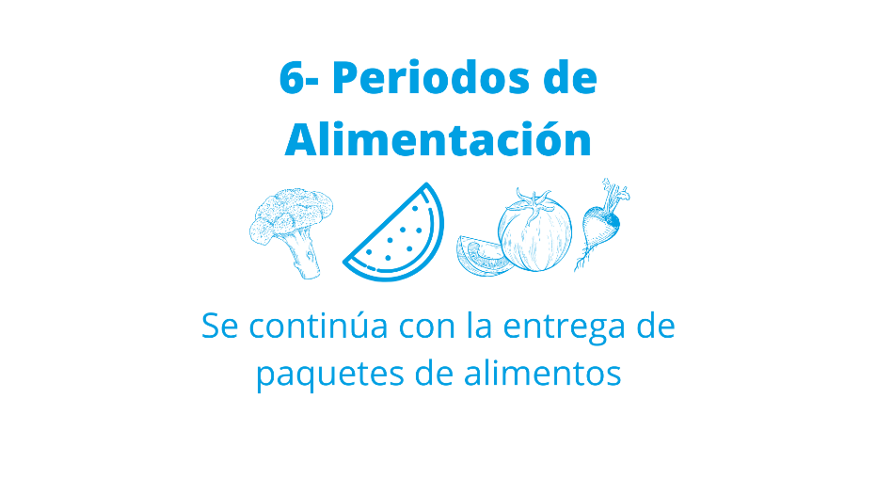
Principales disposiciones sanitarias
Protocolos completos: www.mep.go.cr/coronavirus

Slide 18

Educación combinada
Dos características:
Se desarrolla en dos ambientes: presencial y a distancia
La persona docente desarrolla cuatro momentos
En la educación combinada, se refuerza la construcción de tareas, el desarrollo de ejercicios y el apoyo de la persona docente.
Conexión
Colaboración
Persona docente como mediadora
Clarificación
Construcción/aplicación

Slide 19
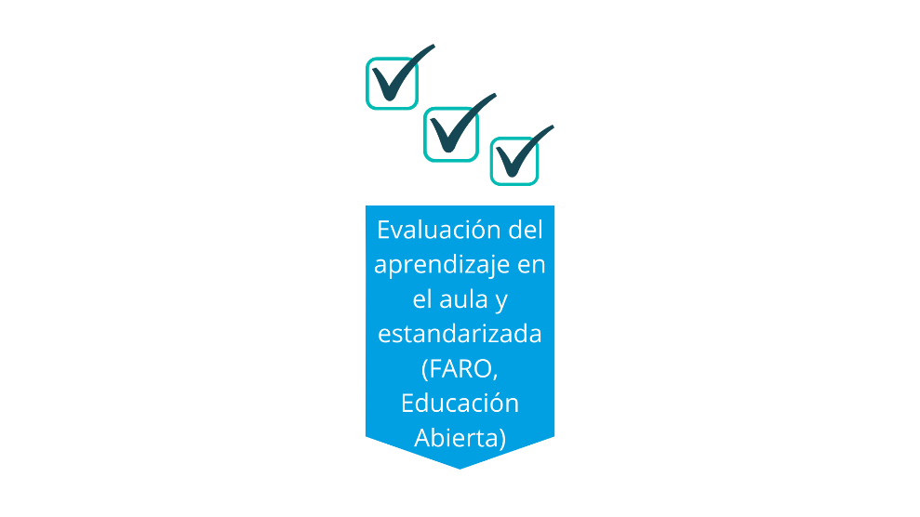
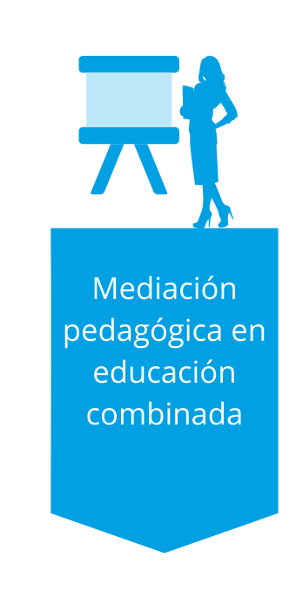
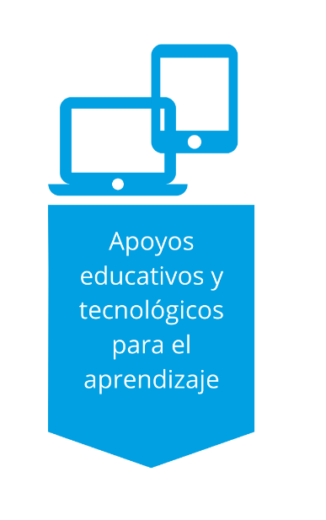
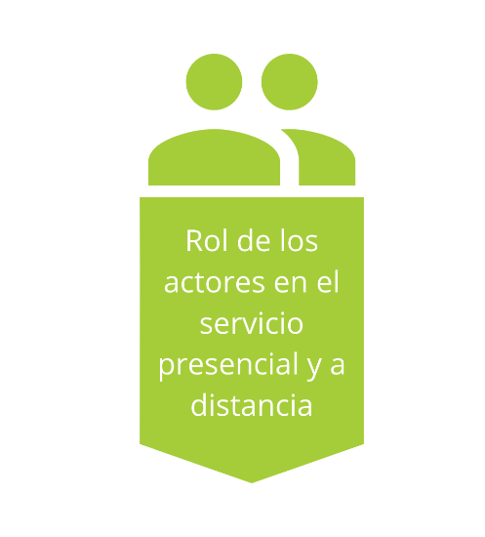
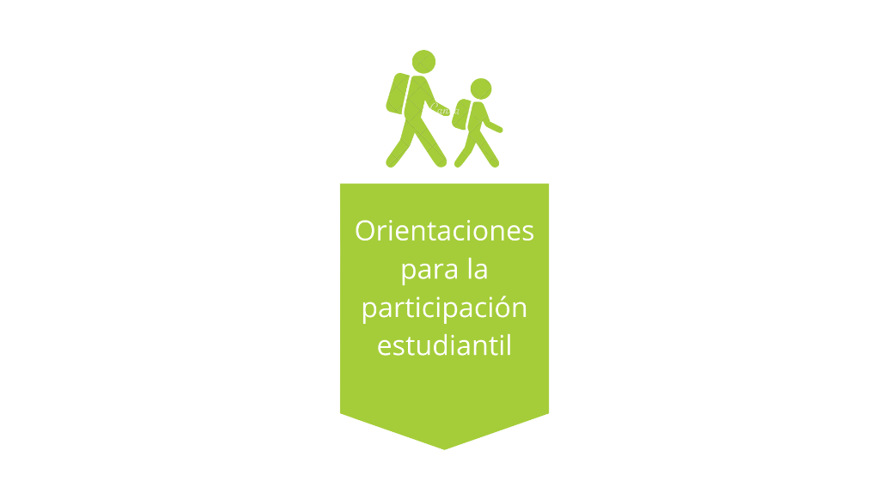
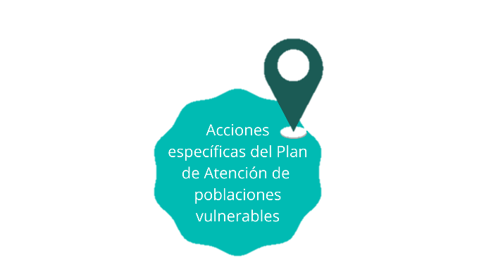
Orientaciones pedagógicas

Slide 20
¿Cuándo se sabrá el horario de cada estudiante?
Los directores de Centros educativos, en coordinación con sus Direcciones Regionales y las Supervisiones, definirán los días y horario en que asistirá cada estudiante.
La primera semana de febrero los directores darán a conocer los horarios de cada centro educativo.
ingreso paulatino durante las primeras tres semanas para familiarizarse con protocolos.

Slide 21

Campaña de información
Los materiales informativos serán inclusivos
Población meta: La comunidad educativa y la sociedad en general
Materiales
2 spot para radio de 30 segundos.
1 spot para tv y redes sociales de 30 segundos. Públicos meta: Comunidad educativa.
10 gifs animados para redes sociales.
Audiovisual informativo.
Afiches
Pictograma e infografía
Manual ilustrado con información de los protocolos relacionados con la dinámica de centro educativo.
Objetivo:
Sensibilizar a la comunidad educativa de la importancia de aplicar los diversos protocolos establecidos por el MEP en conjunto con el Ministerio de Salud para fortalecer un retorno y permanencia segura de estudiantes, personal docente y administrativo a las aulas.

Slide 22
¡Gracias!

